Slide 1
Дальняя практика
2014

Slide 2
Презентация от 3 подгруппы направления
«Педагогическое образование»:
Кошман Патрисия
Сытов Станислав

Slide 3
Наш маршрут (10.07.14-21.07.14)

Slide 4
Ивангород - Нарва
Первый пункт нашего путешествия и таможенный рубеж между Российской Федерацией и Эстонией.

Slide 5
Тарту
Университет Тарту – старейшее и самое престижное высшее учебное заведение в Эстонии. Основан шведским королём Густавом II Адольфом в 1632 году на территории Ливонии под именем Academia Gustaviana.

Slide 6
Тарту
Тарту - второй по численности населения после Таллинна город Эстонии, уездный центр.
Памятник «Целующиеся студенты»,центральная площадь города.

Slide 7
Мы в Тарту

Slide 8
Рига
Ри́га — столица Латвии и самый крупный город стран Прибалтики с численностью населения 701 185 человек (2014).
Политический, экономический и культурный центр страны. Находится на обоих берегах реки Даугавы, недалеко от её впадения в Рижский залив.

Slide 9
Рига
Ратушная площадь в центре города с видом на собор Святого Петра и Дом Черноголовых, памятник архитектуры XIV века.
Церковь Святого Петра –
один из символов и одна из главных достопримечательностей города Риги
(Латвия).

Slide 10
В Риге мы встретили финал Чемпионата мира по футболу

Slide 11
Паневежис
Город на севере Литвы, пятый по количеству жителей, административный центр Паневежского уезда и Паневежского района.
На фотографии римско-католический костёл Петра и Павла.

Slide 12
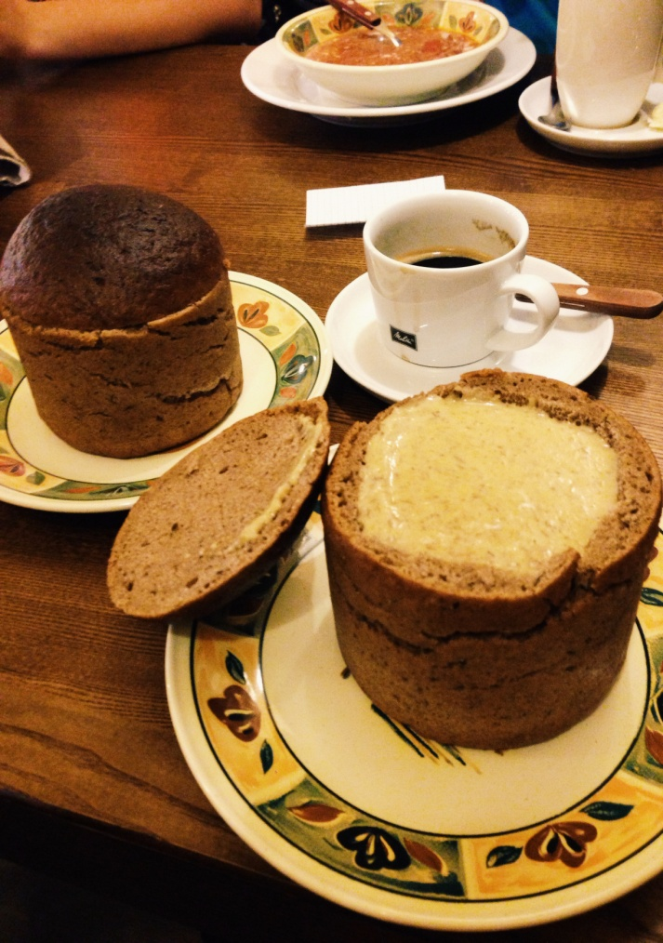
А также в Паневежисе ☺

Slide 13
Вильнюс
Столица Литвы, с населением — 539 939 человек (2014 год), или 18 % населения страны; второй по величине город Прибалтики.
Расположен на крайнем юго-востоке Литвы, при впадении реки Вильни, вблизи границы с Белоруссией. Главный политический, экономический и культурный центр Литвы.
На фотографии панорамный вид на город с башни Гедимина.

Slide 14
Вильнюс
Костёл Святой Анны — римско-католический костёл, памятник готической архитектуры, одна из самых известных достопримечательностей Вильнюса. Располагается в Старом городе на улице Майронё.

Slide 15
Вильнюский университет

Slide 16
Клайпеда
Третий по величине город Литвы после столицы Вильнюса и Каунаса. Расположен в западной её части, где Балтийское море переходит в Куршский залив. Административный центр Клайпедского уезда.

Slide 17
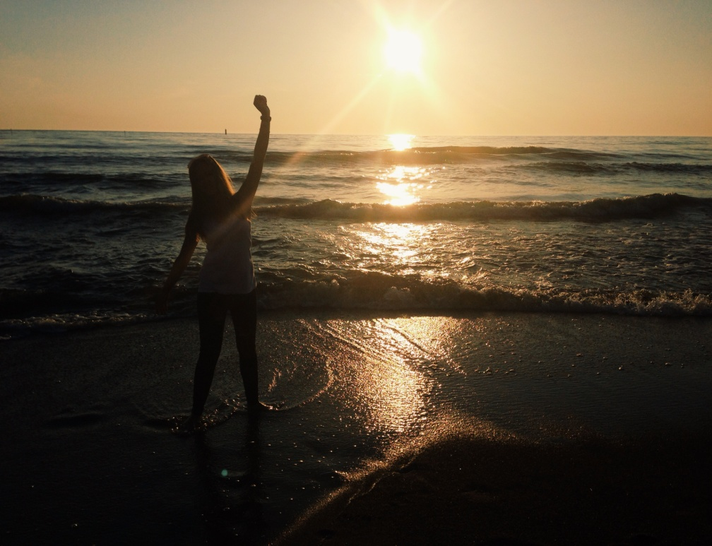
В нашей памяти навсегда останутся закаты на Балтийском море!

Slide 18
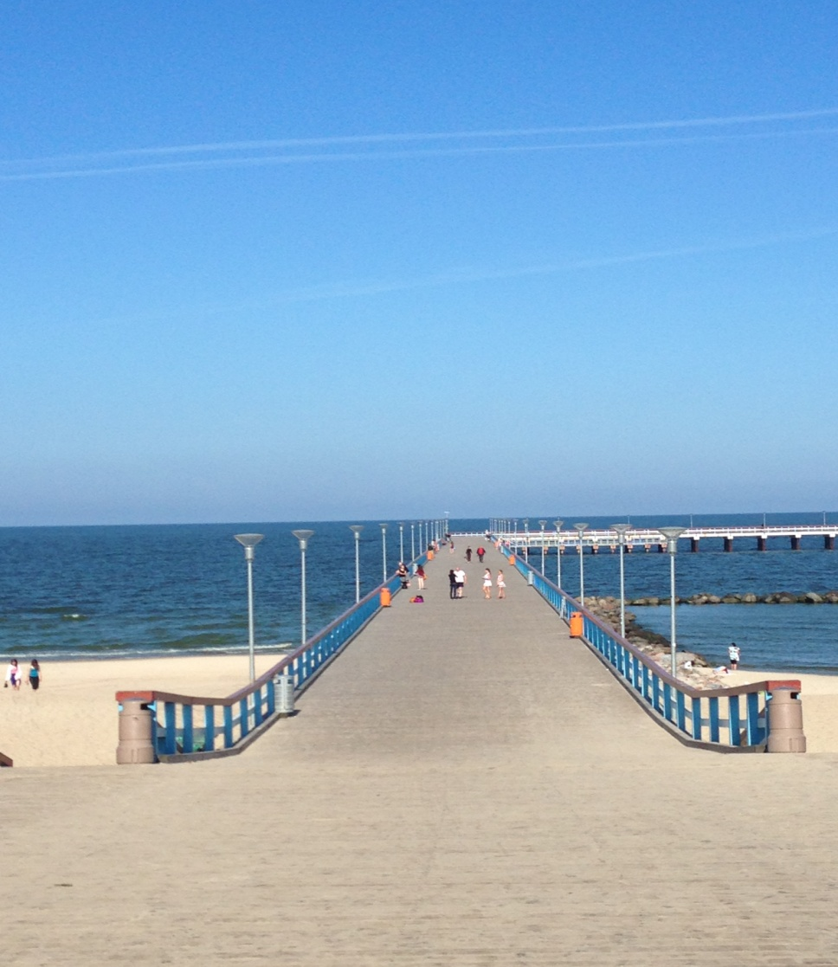
И пляжи курортного города Паланга и на Куршской косе

Slide 19
Куршская коса
Песчаная коса, расположенная на побережье
Балтийского моря и Куршского залива. Куршская коса представляет собой узкую и длинную саблевидной формы, полосу земли, отделяющую Куршский залив от Балтийского моря и простирающуюся от города Зеленоградск Калининградской области до города Клайпеды
(Смильтине) (Литва).

Slide 20
Калининград
Калинингра́д (до 1255 года — Твангсте; до 4 июля 1946 года — Кёнигсберг) — город в России, административный центр Калининградской области. Самый западный областной центр страны.
Расположен при впадении реки Преголи в Калининградский залив. Население — 448 548 чел. (2014).
Крупный центр машиностроения; развиты металлургия, лёгкая,
рыбная промышленность. Калининград входит в двадцать пять крупнейших промышленных центров России.

Slide 21
Выражается благодарность преподавателям
нашей дальней практики:
Кандидату географических наук
Гдалину Дмитрию Александровичу
Доктору географических наук, профессору
Мартынову Василию Львовичу
Канидидату географических наук, доценту
Куликову Виктору Феодосиевичу
Кандидату географических наук
Шелухиной Ольге Андреевне

Slide 22
СПАСИБО ЗА ВНИМАНИЕ!
С ВАМИ БЫЛА ГРУППА 2.3!

Slide 23
На память☺

